Slide 1
Come è cambiata la pandemia nel corso del 2021? - Incidenza costante [2 casi/10.000+/-0,2] - Cambia il pattern dell’incidenza per età:▲13-19 anni▼over80 - Recente trend in aumento degli accessi in H - Modesto aumento della proporzione dei ricoverati/infetti - Degenza più breve - Età dei ricoverati più giovane

Slide 2
Incidenza media giornaliera/10.000ab Italiana e Ligure, per settimana
Incidenza cumulativa 39/2020-5/2021:
Liguria: 52/10.000
Italia: 53/10.000
Incidenza cumulativa dal 5/2021:
Liguria: 13,9/10.000
Italia: 19,2/10.000
N°settimana

Slide 3
Incidenza/10.000ab.*die di casi positivi per Età, media mobile settimanale

Slide 4
Incidenza/10.000ab.*die di casi positivi per Età, media mobile settimanale

Slide 5
Andamento dei ricoveri COVID-19 in Liguria (strutture ospedaliere per adulti)
Sett. | Ricov | Dim. Vivi | Deced
28/12-03/01 | 52,4 | 37,9 | 14,4
04/01-10/01 | 54,6 | 38,9 | 13,9
11/01-17/01 | 51,7 | 41,9 | 17,3
18/01-24/01 | 41,4 | 35,3 | 13,9
25/01-31/01 | 48,4 | 34,7 | 12,9
01/02-07/02 | 50,8 | 34,4 | 13
08/02-14/02 | 45 | 37,9 | 9
15/02-21/02 | 36,6 | 36,7 | 10,6
22/02-28/02 | 43,9 | 37,4 | 8,9
01/03-07/03 | 40,6 | 33,3 | 7
08/03-14/03 | 45,7 | 36,2 | 8,2
15/03-21/03 | 52,2 | 34,2 | 9,2
+16% in un mese

Slide 6
Degenza media (GG) ricoveri Covid19-correlati nel 2021, Regione Liguria
 | Degenza media, per settimana
11/01-17/01 | 12,5
18/01-24/01 | 13,8
25/01-31/01 | 13,2
01/02-07/02 | 11,7
08/02-14/02 | 11,8
15/02-21/02 | 11,3
22/02-28/02 | 10,3
01/03-07/03 | 9,6
08/03-14/03 | 8,5 (N.C)
Non significativo, non considerato
(pz ancora ricoverati)

Slide 7
Età media al Ricovero Covid-19-correlato. Regione Liguria (Ospedali per adulti)
 | Età media al ricovero, per settimana
11/01-17/01 | 70,6
18/01-24/01 | 70,7
25/01-31/01 | 70,3
01/02-07/02 | 68,2
08/02-14/02 | 68
15/02-21/02 | 66,8
22/02-28/02 | 67,4
01/03-07/03 | 66,2
08/03-14/03 | 67,4
15/03-21/03* | 62,3

Slide 8
Ministero della Salute, Istituto Superiore di Sanità Cabina di Regia ai sensi del DM Salute 30 aprile 2020
Monitoraggio Fase 2
Report settimanale n.44
Dati relativi alla settimana 8-14/03/2021
Regione Liguria
Update 18.03.2021

Slide 9
Sintesi del Report n.44
Indicatori | Liguria
Processo sulla capacita' di monitoraggio (Ind. 1.1, 1.2, 1.3, 1.4) | OK, superiori al 90% (soglia 60%)
Processo sulla capacita' di accertamento diagnostico, indagine e di gestione dei contatti (Ind. 2.2, 2.3, 2.4, 2.5) | OK, superiori alla soglia
Di trasmissione (Ind. 3.1, 3.4, 3.5) | Stabili
R(t) | Sintomi: 1,06 (CI: 1,01-1,11) Medio: 1,05 (CI: 0,94-1,19)
Di pressione sul sistema sanitario Tasso di occupazione dei ppll di Terapia Intensiva Tasso di occupazione dei ppll di Area Medica | 29% (soglia 30%) 32% (soglia 40%)

Slide 10
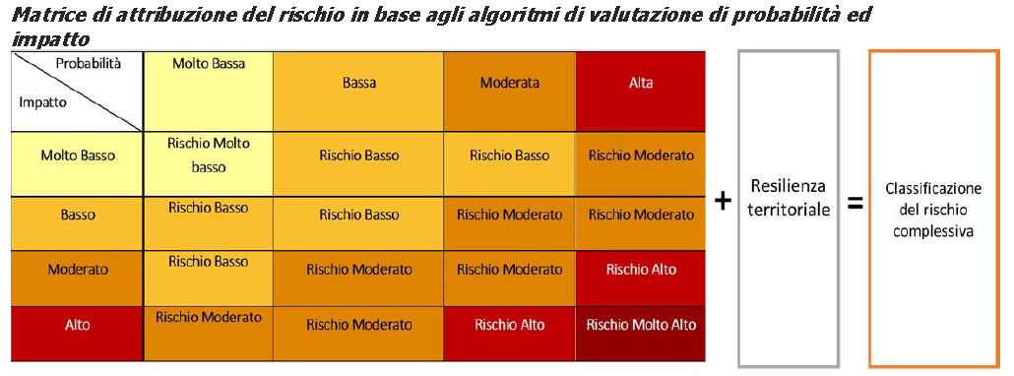
Valutazione complessiva del rischio [fonte: MinSal, ISS, Cabina di Regia]
Valutazione complessiva del rischio: Moderato
Scenario: 2 - R(t) 1,06
Area ARANCIONE

